Slide 1
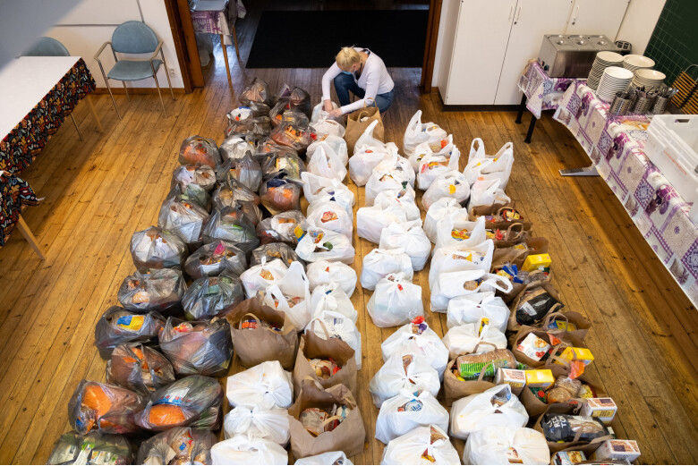
Ruoka-aputoimintaa Hyvinkäällä
Mitä on ruoka-apu? Mistä löydän ruoka-apua?
Ruoka-aputoiminta Hyvinkäällä
Palvelumessut 12.3.2026
Henna Kärki
Ruoka-aputoimintaa yhteistyössä Keski-Uudellamaalla 2025-2026

Slide 2
Ruoka-aputoiminta
Ruoka-aputoiminta on pääasiassa vapaaehtoisvoimin ja lahjoitusten varassa toimivaa avustustyötä, jossa ohjataan hävikki- tai ylijäämäruokaa ihmisille.
Ruoka-apua järjestää Suomessa päätoimisesti tai muun toiminnan ohessa yli 1000 yhdistystä, järjestöä, seurakuntaa ja muuta toimijaa.
Tunnetuin tapa järjestää ruoka-apua ovat erilaisen jakelutapahtumat, joissa kauppojen, tukkujen ja teollisuuden lahjoittamia elintarvikkeita jaetaan hakijoille joko valmiiksi pakatuissa ruokakasseissa tai niin, että kävijät itse valitsevat ja pakkaavat tuotteet.
Yhteisölliset ateriat, yhteisölounaat sekä erilaiset aamu- tai välipalatarjoilut ovat yleistyneet viimeisen kymmenen vuoden kuluessa ruoka-aputoiminnassa. Yhteisen ruoan äärellä on mahdollista keskustella, tutustua ja kokea merkityksellisiä hetkiä.
Koulujen ylijäämäruoan hyödyntäminen on lisääntynyt viimeisten vuosien aikana.
Ruoka-apuun turvautuu arvioiden mukaan noin 200 000 suomalaista vuosittain.
Ruoka-apua jaetaan Suomessa vuosittain noin 20 miljoonaa kiloa. (Luonnonvarakeskus 2020)

Slide 3

Monimuotoinen ruoka-aputoiminta
-enemmän kuin ruokaa!
Ruoka-aputoiminta on kehittynyt perinteisistä leipäjonoista laaja-alaiseksi yhteisölliseksi auttamistoiminnaksi, joka tukee avunsaajien kokonaisvaltaista hyvinvointia ja osallisuutta.
Toiminnan ytimessä on hävikki- ja ylijäämäruoan hyödyntäminen, ihmisten kohtaaminen sekä verkostomainen ja yhteisöllinen toiminta.
Vapaaehtoistyö, työllisyyttä edistävä toiminta, erilaiset ohjaus- ja neuvontapalvelut sekä muu yhteisöllinen toiminta ovat osa ruoka-avun arkea.

Slide 4

Ruoka-apu.fi -palvelu
Ruoka-apu.fi palvelee ruoka-apua etsiviä ja järjestäviä sekä elintarvikkeiden lahjoittajia.
Sivulta löydät ajantasaiset tiedot ruoka-aputapahtumista ja yhteisöllisistä ruokailuista valitsemallasi alueella.
Erilaisia ruoka-aputapahtumia ja yhteisöllisiä ruokailuja järjestävät sadat eri toimijat ympäri Suomen.
Sivuston tapahtumien ilmoittajia ovat rekisteröityneet toimijat, kuten yhdistykset, seurakunnat ja kunnalliset toimijat.
Kunkin tapahtuman tarkemmat tiedot sekä yhteyshenkilöt löydät tapahtumailmoituksesta.
www.ruoka-apu.fi

Slide 5
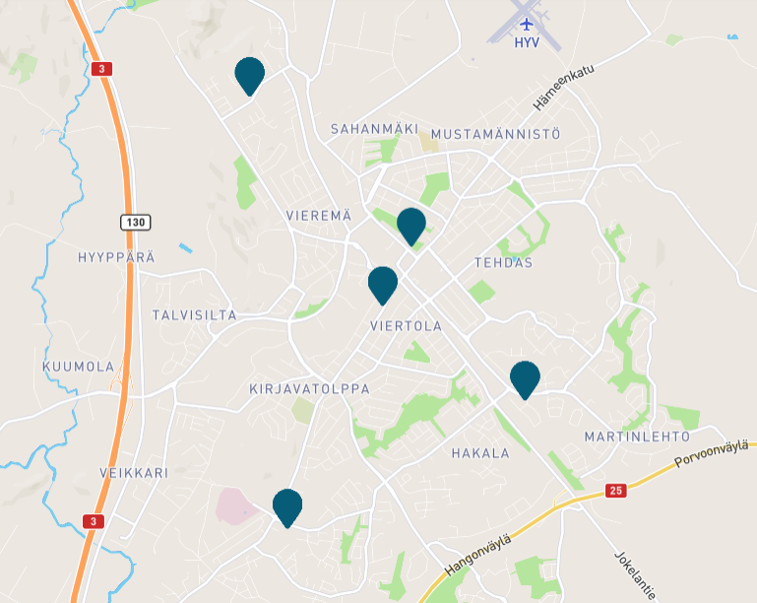
Ruoka-aputoimintaa Hyvinkäällä
Hyvinkäällä ruoka-apua ja muuta kohtaamistoimintaa ruoan äärellä järjestetään eri puolella kaupunkia.
Ajankohtaiset tiedot löydät
www.ruoka-apu.fi -> Hyvinkää

Slide 6
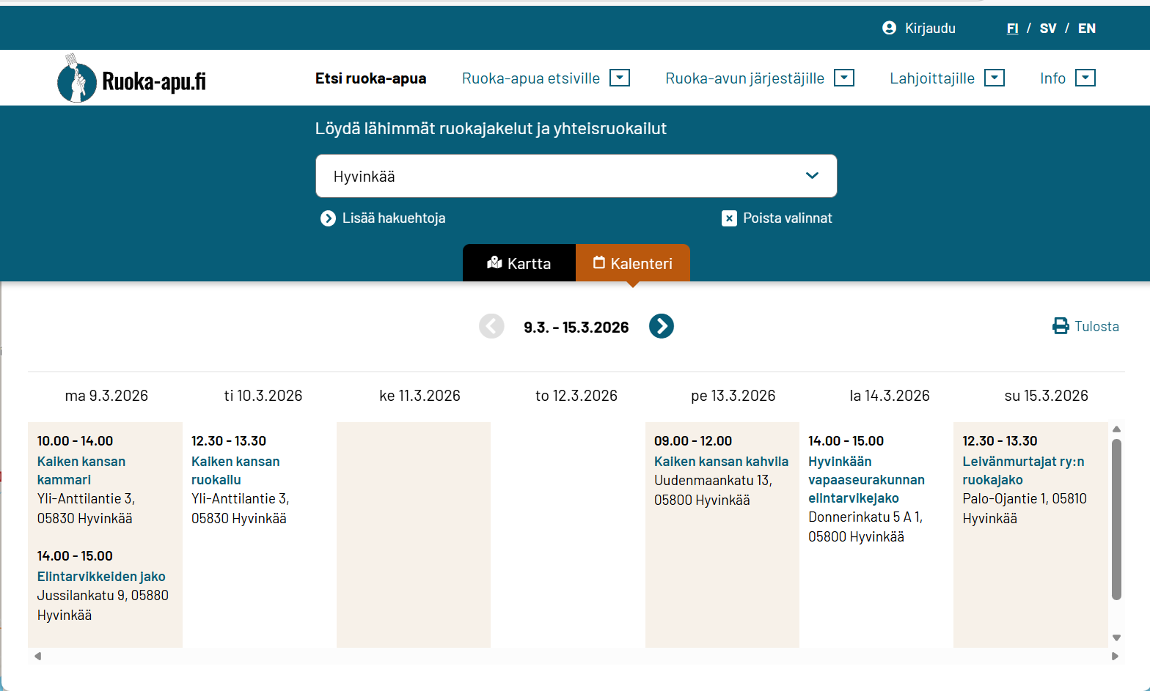

Slide 7
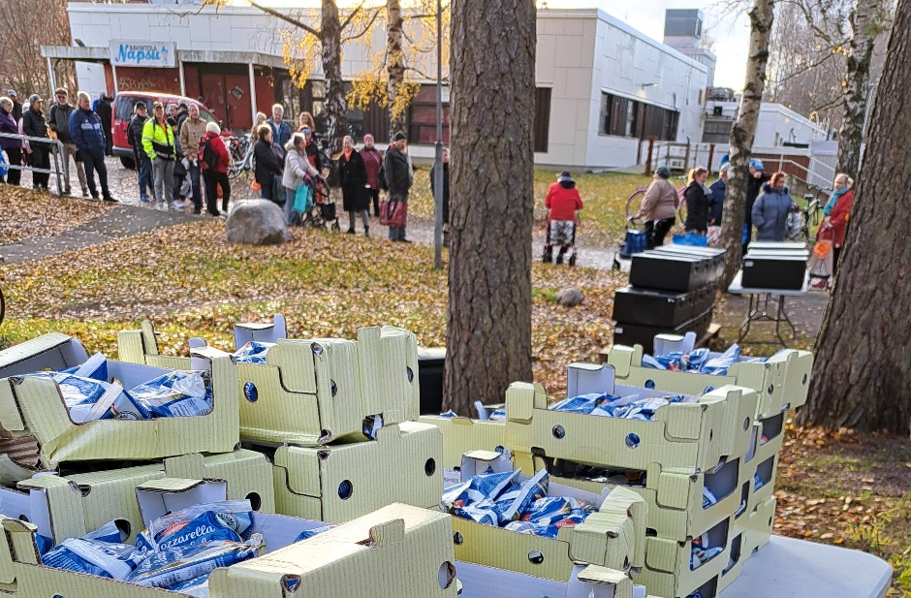
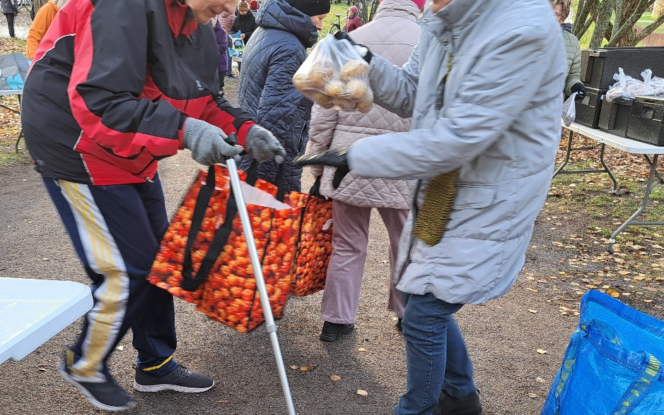
Elintarvikkeiden jako
Rusakot puskassa –kansalaistoimijoiden tuki ry
Ruokajako maanantaisin klo 14 alkaen yhteisötalo Onnissa Paavolassa (ent. Jussilankadun päiväkoti).
Jonotus ja jako tapahtuu vuoronumeroiden mukaisessa järjestyksessä. Vuoronumeroita jaetaan klo 13 alkaen jaon alkuun asti.
Ruokajaossa asioi n. 120-200 henkilöä viikoittain.
Lahjoituksia saadaan mm. Lidlistä ja Arla Ingmanista sekä paikallisilta lahjoittajilta, sekä Yhdessä katettu –verkoston kautta.
Ruokajakoa toteuttaa laaja joukko aktiivisia vapaaehtoisia.

Slide 8
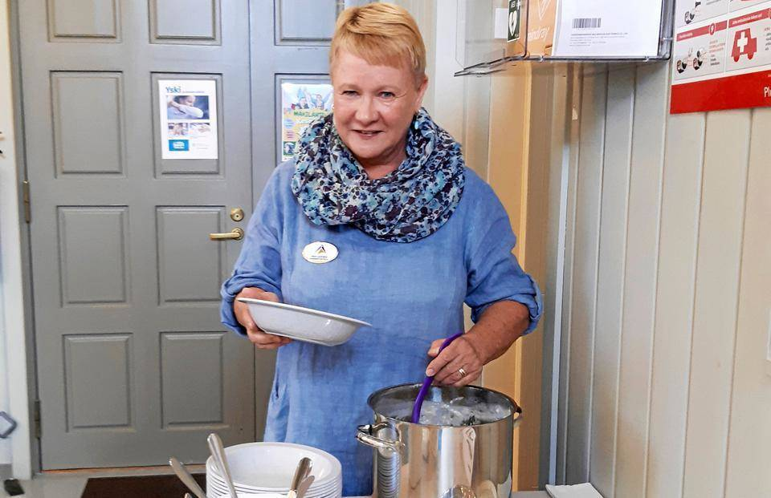
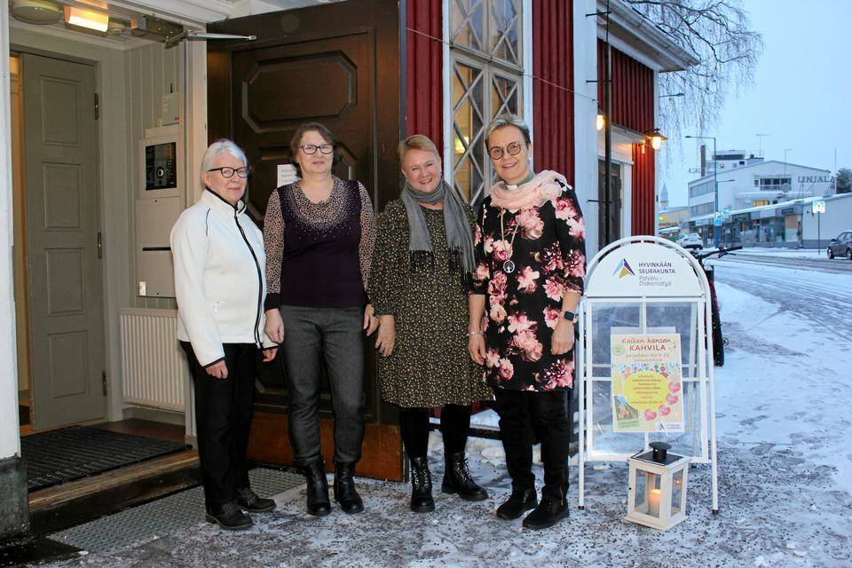
Kaiken kansan kammari, ruokailu ja kahvila
Hyvinkään seurakunta
Kohtaamispaikkatoimintaa
  Kaiken kansan kammari maanantaisin klo 10-14 ja
  Kaiken kansan ruokailu tiistaisin klo 12.30-13.30 Vehkojan srk-keskuksessa.
  Kaiken kansan kahvila perjantaisin klo 9-12 Vanhan kirkon sivusalissa.
Maanantaisin ja perjantaisin tarjolla puuroa, kahvia ja pientä purtavaa.
Tiistaisin lounasruokailu ja kahvit, joista vapaaehtoinen maksu.
Kammaritoimintaan ei liity ruokajakelua.

Slide 9
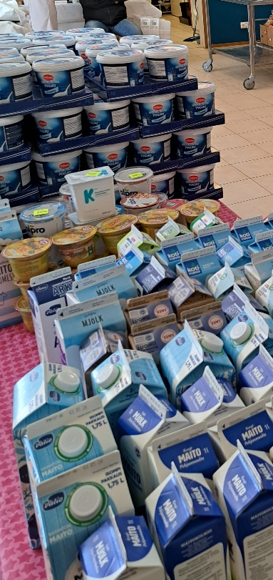
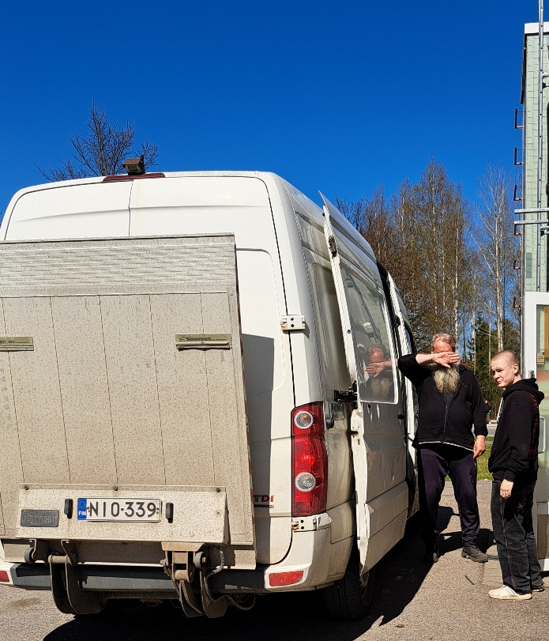
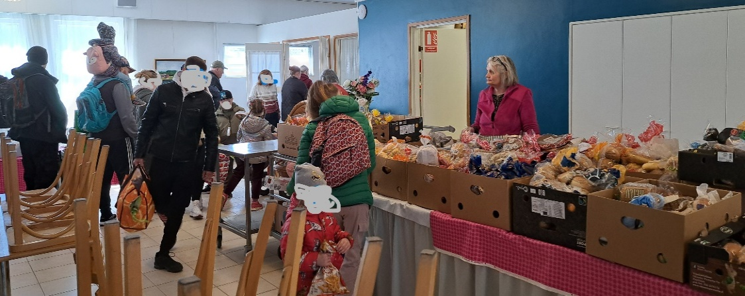
Ruokajako Leivänmurtajat ry
Ruokakassien jako sunnuntaisin klo 12.30-13 Hyvinkään Helluntaiseurakunnalla Palo-Ojantiellä.
Jakelu toteutetaan sisätiloissa ja vuoronumeroiden mukaan. Erityisryhmät pääsevät jonon alkupäähän.
Hakijoita viikoittain n. 120-180 henkilöä.
Elintarvikkeet saadaan lahjoituksena lähialueen kaupoista ja Leivän Tuki ry:n varastolta Hausjärveltä.
Ruokajakelussa on mukana useita vapaaehtoisia.

Slide 10
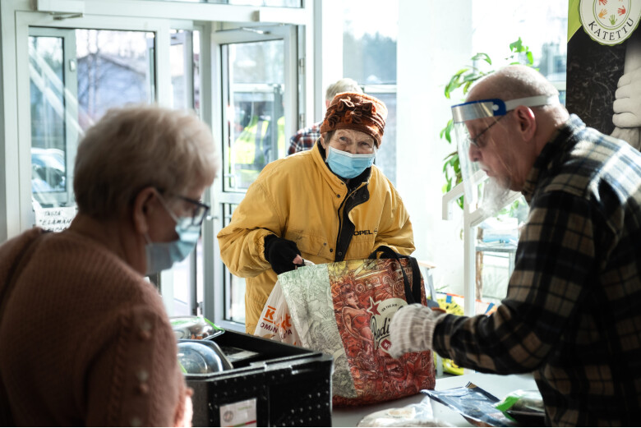
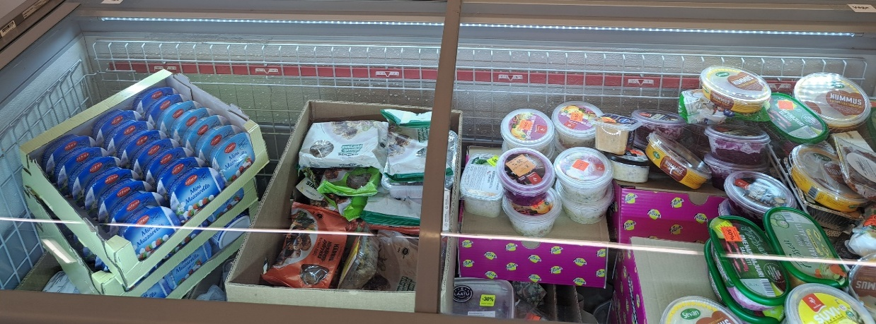
Elintarvikejako Hyvinkään Vapaaseurakunta
Elintarvikkeiden jako joka toinen lauantai klo 14-15 Hyvinkään Vapaaseurakunnalla Donnerinkadulla.
Jaetaan lahjoituselintarvikkeita, joita riittää n. 30-50 hakijalle.
Vapaaseurakunta toimii osana Yhdessä katettu –verkostoa ja saa lahjoitettavat elintarvikkeet sen kautta.

Slide 11
Ruoka-aputoimintaa yhteistyössä
Keski-Uudellamaalla 2025-2026
Valtionavustushanke ruoka-aputoiminnan järjestämiseen, rahoittajana THL.
Keski-Uudenmaan alueen yhteishanke, jota toteuttaa kuusi kuntaa ja hyvinvointialue Keusote sekä osatoteuttajana olevat ruoka-aputoimijat verkostoineen.
Hankkeessa koordinoidaan ruoka-avun yhteistyötä ja delegoidaan valtionrahoitusta ruoka-aputoiminnan järjestämisestä aiheutuviin kustannuksiin.
Ruoka-apua järjestävät alueella toimivat järjsetöt ja seurakunnat, joita on hankkeessa mukana 13 verkostoineen.
Rahoituksen ja koordinaation avulla tuetaan ruoka-aputoiminnan järjestämistä, edistetään resurssien järkevää käyttöä sekä alueen eri toimijoiden yhteistyötä yhteisten tavoitteiden mukaisesti.

Slide 12
Ruoka-apuhankkeen tavoitteet 2025-2026
1. Tukea ja mahdollistaa luotettavan ja saavutettavan ruoka- aputoiminnan järjestämisen edellytyksiä sekä ruoka-avun yhteistyöverkostojen toimintoja Keski-Uudellamaalla. ​
2. Vahvistaa yhteistyön rakenteita, jolla mahdollistetaan turvallisen, laadukkaan ja ammattimaisen ruoka-aputoiminnan toteuttamista. ​
3. Lisätä kuntien ja hyvinvointialueen sekä ruoka-aputoimijoiden yhteistyötä ja kiinnittää ruoka-aputoiminta entistä vahvemmin alueen hyvinvointityöhön.
Tavoitteiden avulla edistetään ruoka-avun jatkuvuutta ja vastuullisuutta, sekä ruoka-avussa asioivien hyvinvointia ja osallisuutta. ​
Hankkeessa tavoitellaan entistä kattavamman kokonaiskuvan muodostumista ruoka-apua tarvitsevien ihmisten tuen tarpeista ja heidän ympärillään olevien verkostojen mahdollisuuksista vastata niihin.

Slide 13
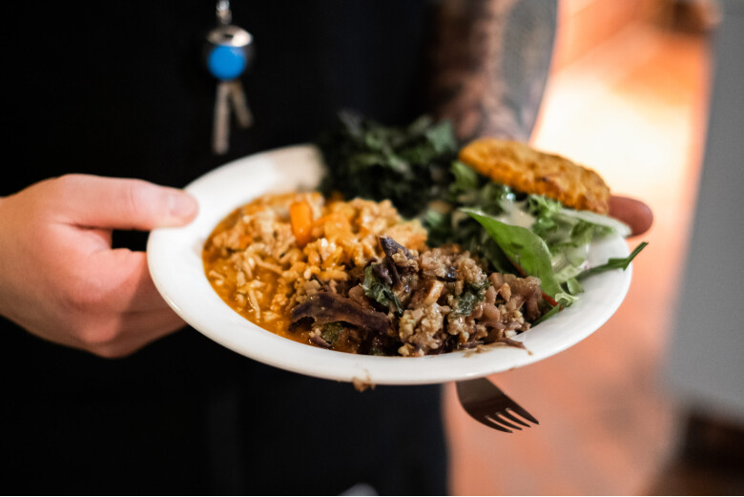
Kiitos!
Lisätietoja:
Hankekoordinaattori
Henna Kärki
henna.karki@tuusula.fi
040 314 3080

